Slide 1
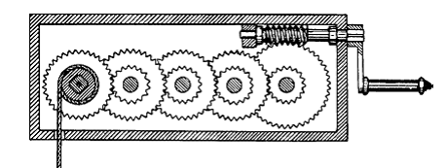
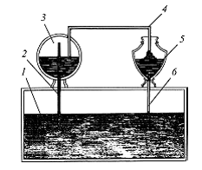
Механика. Молекулярная физика. Термодинамика.
2012

Slide 2
Список рекомендуемой литературы:
Механика. Молекулярная физика. Термодинамика. Домашние задания по курсу общей физики за первый семестр.
Механика. Молекулярная физика. Термодинамика. Лабораторный практикум.
И.Е. Иродов. Основные законы механики.
И.Е. Иродов. Физика макросистем.
И.В. Савельев. Курс общей физики. Том I.
Т.И. Трофимова. Курс физики.
А.Г. Чертов, А.А. Воробьев. Задачи по курсу общей физики.
Детлаф А.А. и др. Курс физики. Механика. МКТ и термодинамика.

Slide 3
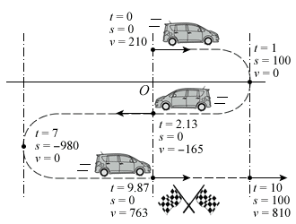
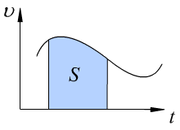
«Все науки можно разделить на физику и коллекционирование марок» Э. Резерфорд
Лекция 1. Введение. Кинематика материальной точки.

Slide 4
Физика (греч. природа) – наука о природе. Законы физики лежат в основе всего естествознания.
Механика (греч.) – подъемная машина, поднимающая или опускающая актеров в греческом театре
Механика – раздел физики, изучающий механическое движение, т.е. движение тел в пространстве и времени
Механика
Кинематика
(Статика)
Динамика
2

Slide 5
Механика
Классическая
(Ньютоновская)
Изучает движение тел, скорости которых малы по сравнению со скоростью света: υ << c
Линейные масштабы и промежутки времени остаются неизменными при переходе от одной системы отсчета к другой
Релятивистская
Изучает движение тел, скорости которых сравнимы со скоростью света.
3

Slide 6
Основные понятия механики
Механическое движение тел ОТНОСИТЕЛЬНО.
Тело отсчета – тело, относительно которого определяется положение других тел в пространстве.
Система отсчета – совокупность тела отсчета, связанной с ним системы координат и синхронизированных между собой часов.
Материальная точка – тело, размерами которого можно пренебречь в условиях данной задачи.
Абсолютно твердое тело (АТТ) – система материальных точек, расстояние между которыми не меняется в процессе движения (деформации в процессе движения пренебрежимо малы).
4

Slide 7
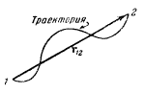
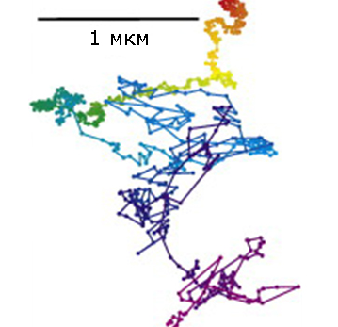
Кинематика материальной точки.
Кинематика – раздел механики, изучающий движение тел, независимо от причин, вызывающих это движение.
Траектория (l) – линия, по которой движется точка
Перемещение – вектор, соединяющий начальное и конечное положение точки
Путь (S) – длина траектории
Способы описания движения
векторный
координатный
естественный
5

Slide 8
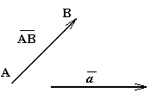
Основные понятия векторной алгебры
Вектор – направленный отрезок.
Длина вектора (модуль вектора) – скалярная величина, равная расстоянию между началом и концом вектора (длине отрезка).
Орт – вектор единичной длины.
Орты координатных осей x,y,z –
Радиус-вектор – вектор, проведенный из начала координат.
Коллинеарные векторы – векторы, направленные либо вдоль одной прямой, либо вдоль параллельных прямых.
6

Slide 9
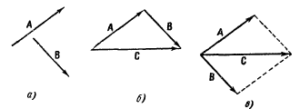
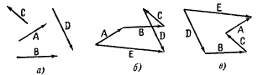
Операции с векторами
Сложение векторов
правило
треугольника
правило
параллелограмма
7

Slide 10

Операции с векторами
Вычитание векторов
- вектор, проведенный из конца «вычитаемого» в конец «уменьшаемого» .
8

Slide 11
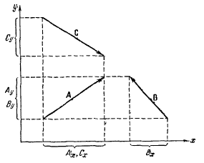
Операции с векторами
Проекция вектора на ось
9

Slide 12
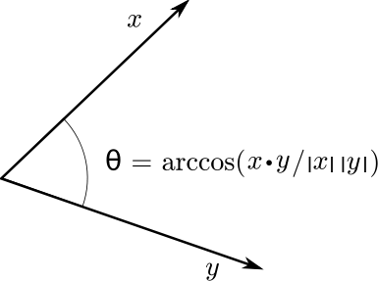
Операции с векторами
Скалярное произведение векторов:
10

Slide 13
Операции с векторами
Векторное произведение векторов:
Вектора образуют правую тройку векторов.
Направление вектора определяется по правилу левой руки.
11

Slide 14
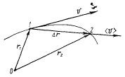
Векторный способ описания движения
- радиус- векторы, определяющие положения материальной точки в 1 и 2.
- перемещение мат. точки
Скорость
Вектор мгновенной скорости
12

Slide 15
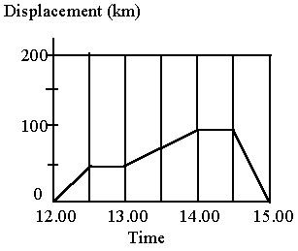
Векторный способ описания движения. Скорость
Модуль вектора мгновенной скорости:
Вектор средней скорости:
Средняя путевая скорость:
13

Slide 16

Векторный способ описания движения. Ускорение
Ускорение (тангенциальное):
Обратная задача кинематики
14

Slide 17
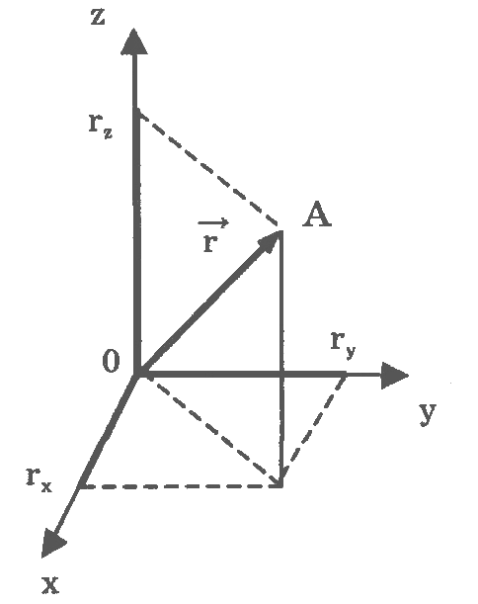
Координатный способ описания движения
Скорость:
15

Slide 18
Координатный способ описания движения
Ускорение:
Обратная задача кинематики
16

Slide 19
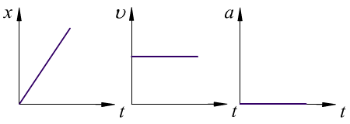
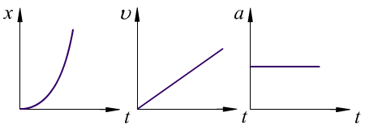
Типы движений
Равномерное движение υ=const, a=0
Равнопеременное движение a=const
17

